Slide 1
英語論文#5
2023/11/13
M1
建元 了

Slide 2
論文の概要
タイトル
Semi supervised bidirectional alignment for Remote Sensingcross domain scene classification
執筆者
掲載
ISPRS Journal of Phtogrammetry and Remote Sensing cross domain
選択理由
最近のリモートセンシングに関する SSL と 分類問題を扱う論文として調査
Notes:
軽量リモートセンシング画像超解像度のための距離注意残余ネットワーク

Slide 3
背景
リモートセンシング（RS）画像シーン分類は、土地利用や都市計画など、広範な応用の可能性からより注目されている
利用可能なRS画像が増加するにつれ、ラベルがつけられていないデータをどう活用するかが課題となっている

Slide 4
導入
RS画像シーン分類のほとんどの方法は、教師ありの深層学習モデルに基づいたラベル付きのデータに依存している
ほかの半教師あり学習を扱うモデルでは、ラベルなしデータの自己学習によってアノテーションへの大きな依存を軽減する手法が試みられている

Slide 5
導入
異なるデータセット間ではドメインが大幅にシフトするためにシーン分類に適応するのは困難
教師なしドメイン適応(UDA)と半教師ありドメイン適応(SSDA)を用いて、ドメインのシフトを軽減する

Slide 6
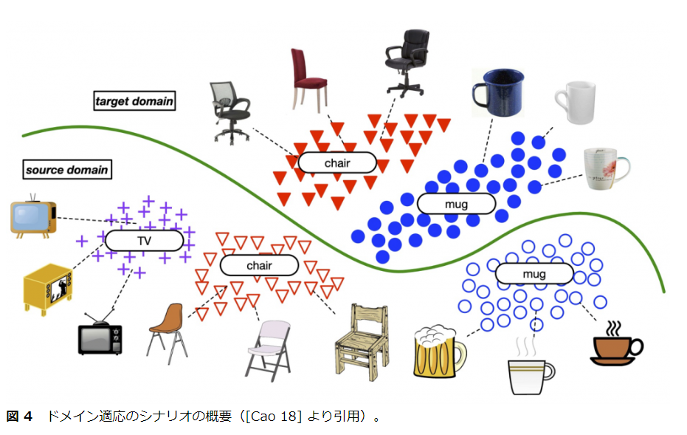
ドメイン適応(domain Adaptation)
ドメイン適応（domain adaptation）
学習時の訓練データ（Source domain）と推論時のデータ(Target domain)でドメインが異なる場合、一般的に悪くなる
このドメインが変化する場合でも推論をうまく行えることを目指す

Slide 7
DA
Divergence ベース DA [Sun 16, Yan 17, Kang 19]
Source と target データの分布間の divergence 基準を最小化することにより、ドメイン不変の特徴表現を学習できる
敵対的学習ベース DA [Liu 16, Tzeng 17, Pei 18]
Discriminator のモジュールが訓練パイプラインに導入され、あるサンプルが source ドメインと target ドメインのどちらに属するか識別できるように学習される
再構築ベース DA [Ghifary 16, Yoo 16, Hoffman 18]
Image-to-image translation の理念に基づいて、再構築ベース DA は補助的な再構築タスクを学習することで、各ドメインで共有される特徴表現を構築する

Slide 8
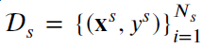
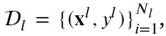
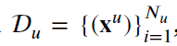
提案手法
bidirectional sample-class aligment(BSCA)
ラベル付けされたソースドメインS
限定されたラベルがつけられたターゲットドメインT
完全にラベルないターゲットドメインU

Slide 9
shared network architecture
３つのコンポーネントで構成されたCNNモデルのRSクロスドメイン分類
CNN based feature extractor
global average pooling(GAP) layer
feature classifier

Slide 10
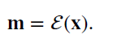
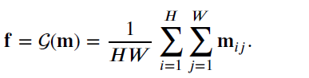
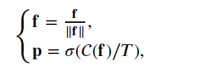
shared network architecture
画像ｘから特徴抽出器εによって特徴マップｍを出力
ｍからGAP層を通してグローバル特徴ベクトルfを計算
fを分類器に入力し、クラスごとの予測ベクトルpを取得

Slide 11
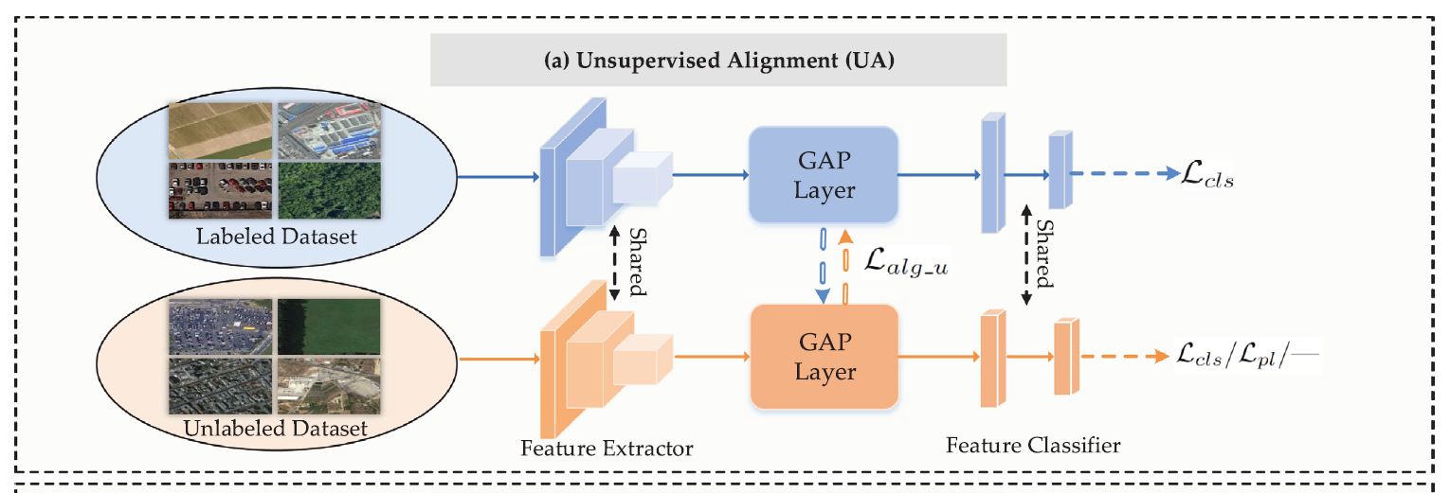
Bidirectional sample-class alignment
Usupervised Alignmet(UA)

Slide 12
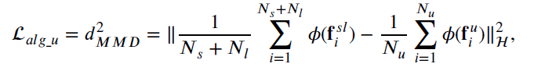
Usupervised Alignmet(UA)
ラベル付きサンプルとラベルなしサンプルから抽出された特徴との間の教師なしドメイン間アライメントに注目
カーネルヒルベルト空間(RKBS)におけるMMDの距離を２つの分布の平均値の類似性の評価に使用

Slide 13
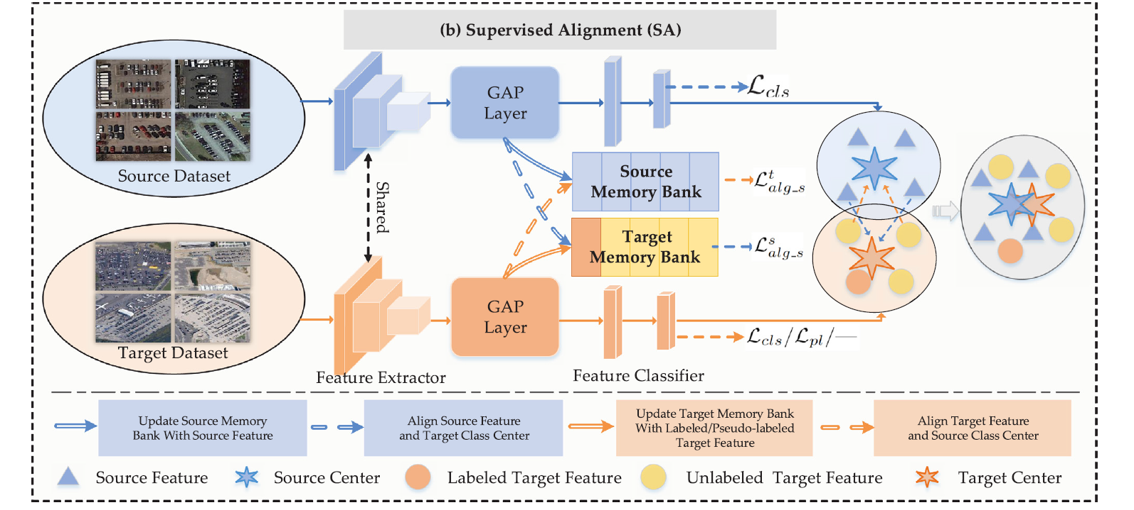
Bidirectional sample-class alignment
Supervised Alignmet(SA)

Slide 14
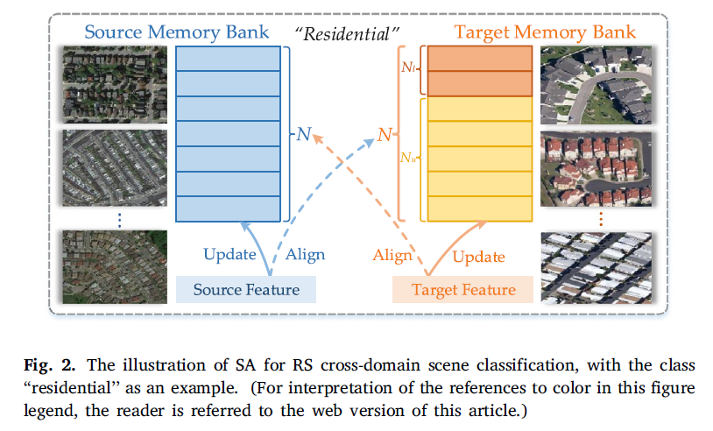
Supervised Alignmet(SA)

Slide 15
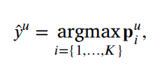
Supervised Alignmet(SA)
特徴とラベルのペアを生成
[fs, ys]と[fl, yl]のペアを生成
fuは確率的予測ベクトルから最大のクラスを疑似ラベルとして採用し、[fu, pu, yu]のペアを生成

Slide 16
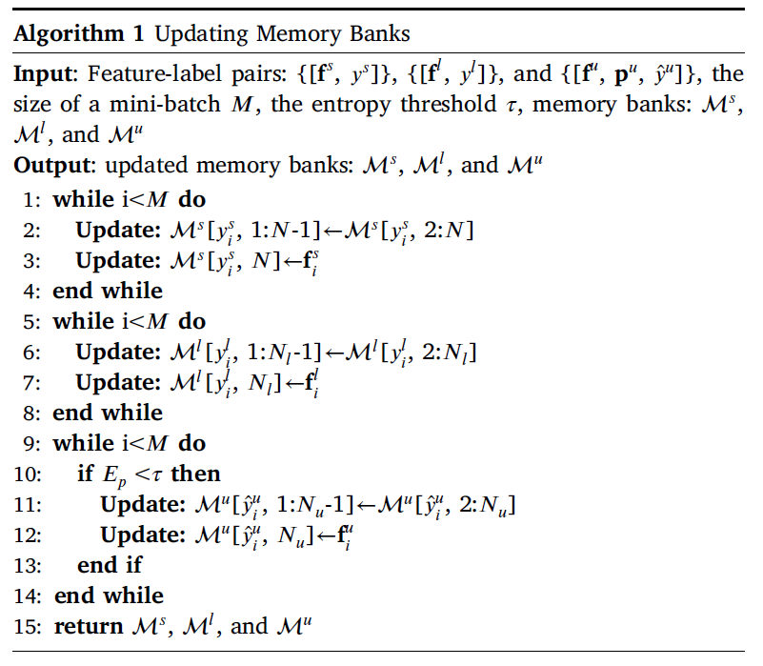
Supervised Alignmet(SA)
特徴とラベルのペアを使用してメモリバンクの更新

Slide 17
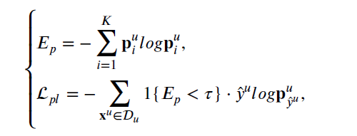
Supervised Alignmet(SA)
閾値を超えない疑似ラベルのサンプルはラベルのないターゲットドメインの重みを改善するようにネットワークをトレーニングすることもできる

Slide 18
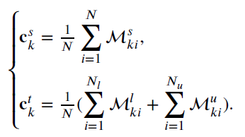
Supervised Alignmet(SA)
クロスドメインのサンプルクラスの調整
ソースからターゲット、ターゲットからソースへの両方で、特徴とクラスのクロスドメイン調整を行う

Slide 19
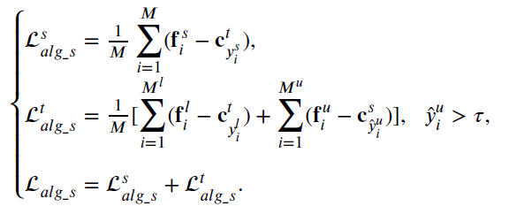
Supervised Alignmet(SA)
全体のSA損失を教師ありアライメント損失、ターゲット特徴アライメント損失から計算

Slide 20
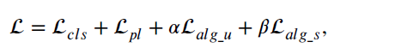
Overall loss
BSCAベースのSSDAの全体的な損失は、教師あり損失、半教師あり損失、教師なしアライメント損失、教師ありクロスドメインアライメント損失の合計

Slide 21
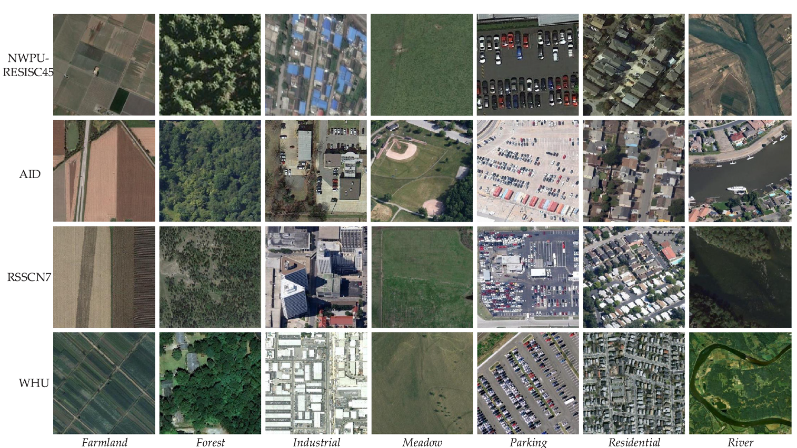
評価
４つのRS用ベンチマークで検証

Slide 22
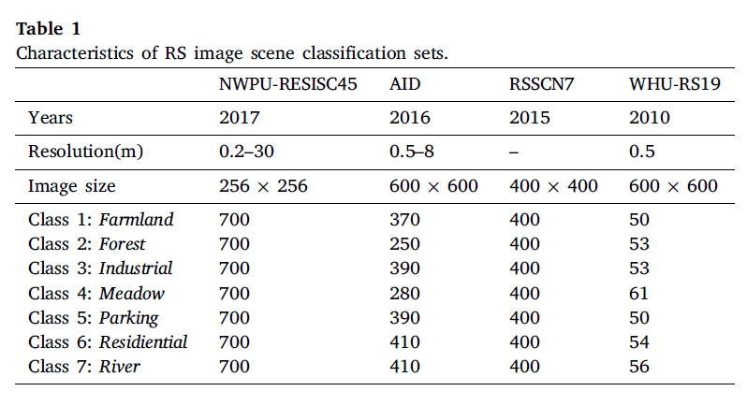
評価

Slide 23
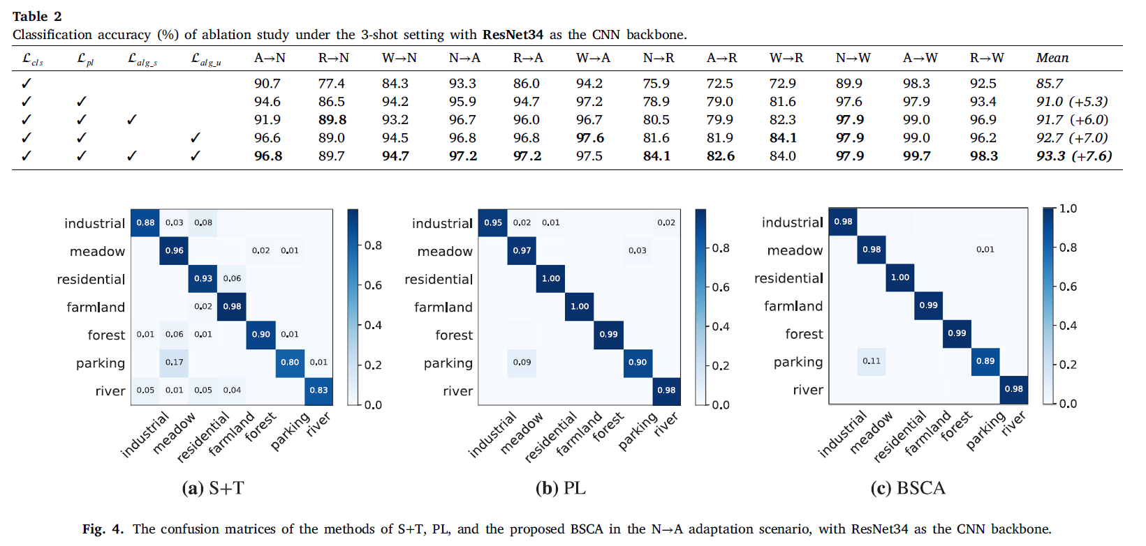
評価
ablation study

Slide 24
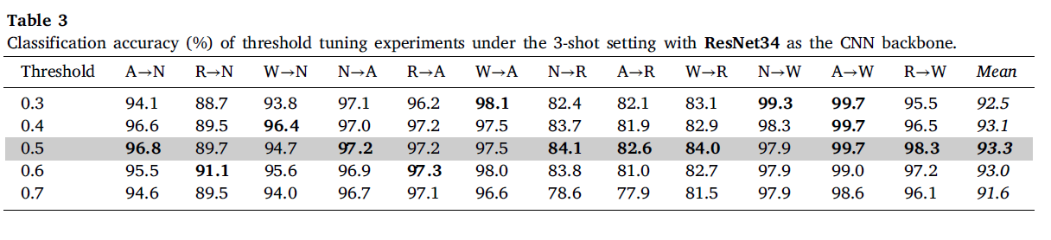
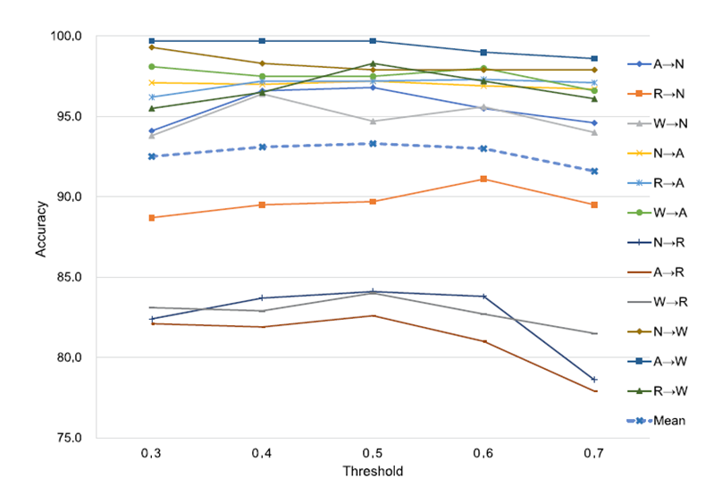
評価
ハイパーパラメータ調整

Slide 25
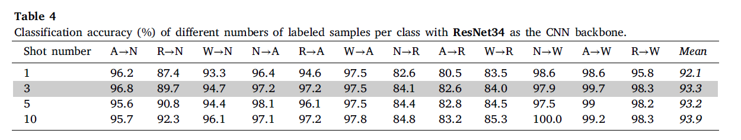
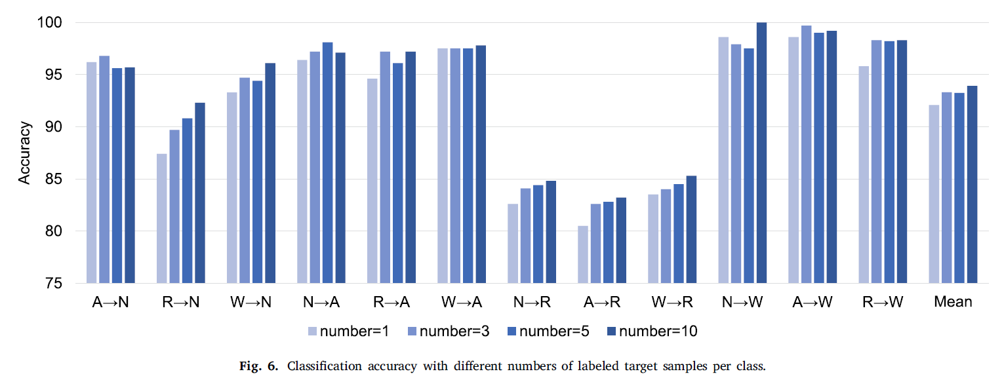
評価

Slide 26
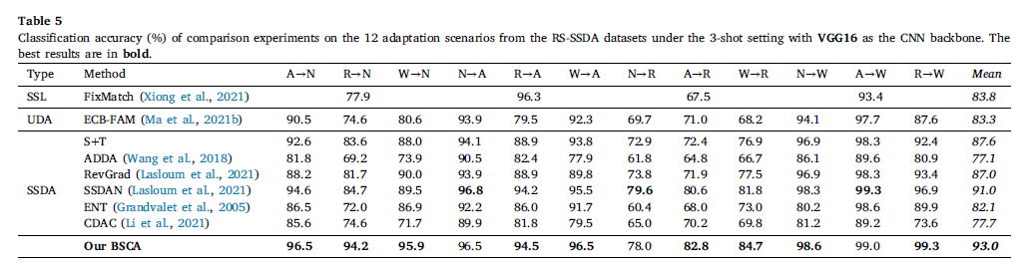
評価
比較実験（ベースライン）

Slide 27
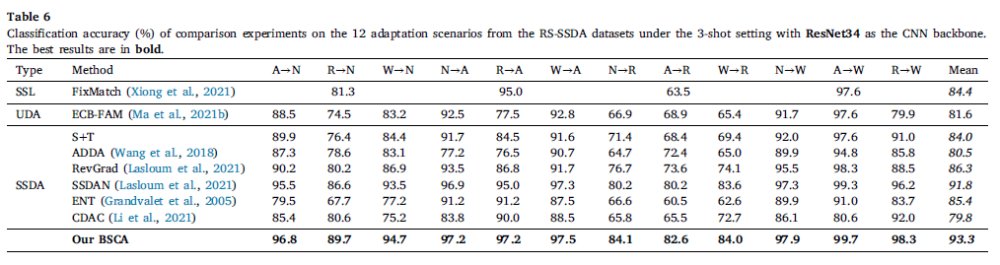
評価
比較実験（ベースライン）

Slide 28
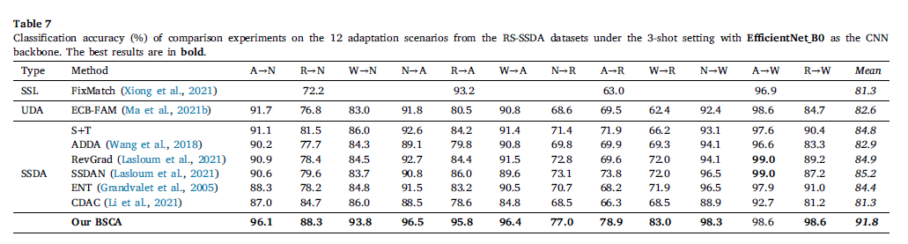
評価
比較実験（ベースライン）

Slide 29
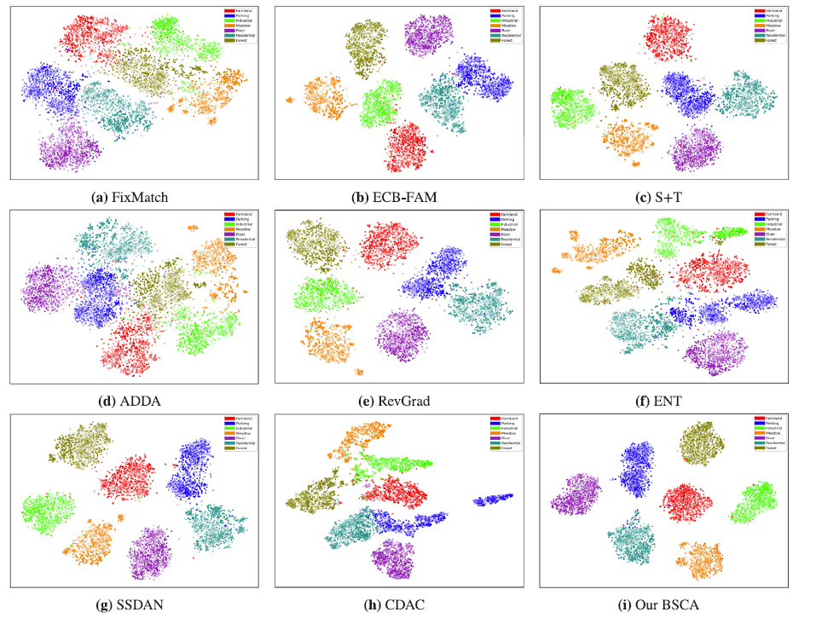
評価
最先端の手法と比較

Slide 30
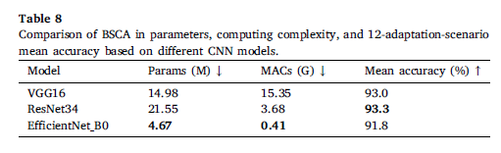
評価
バックボーン
MACs(G): 1秒間に積和演算を100万回実行できるか

Slide 31
結論
RSにおいて最新のSSL/UDA/SSDA手法と比較して、BSCAはクロスドメインのクラス内特徴表現により、ラベルのないターゲットドメインで優れた分類精度を実現

